Slide 1
Первые государственные образования на территории Беларуси

Slide 2
Образование феодальных государств в Европе
Франкское государство – V в.
Великоморавское княжество - первая половина IX в.
Чешское королевство - рубеж IX–X вв.
Датское королевство - Х в.
Польское королевство - вторая половина X в.

Slide 3
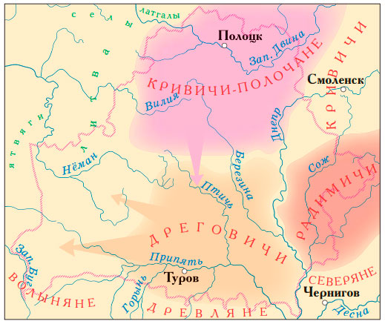
Расселение восточнославянских племенных общностей

Slide 4
Торговый путь «из варяг в греки»

Slide 5
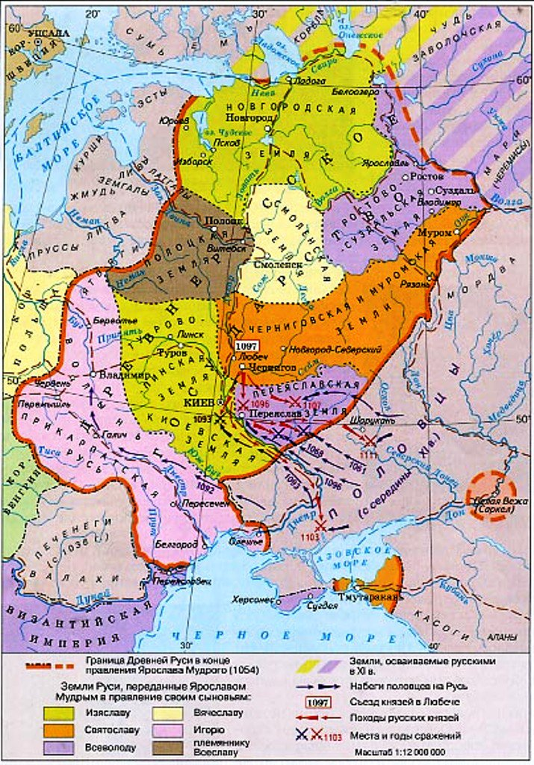
Древнерусское государство
IX – XII вв.

Slide 6
Структура власти в раннефеодальных княжествах
Князь
защита земель - возглавлял дружину
Рада
Функции рады = функции князя
Вече
Вопросы войны и мира, обороны и ополчения
собирал дань (полюдье)
издавал законы
вел торговлю
вершил суд
Рада без князя может принимать решения, а князь без рады – нет
Но!
Приглашение и изгнание князя
Налоги и сборы
Законы
Важнейшие судебные дела

Slide 7
посадник
Представитель княжеской власти на местах (в волости, в княжестве)
Функции:
Решение судебных, военных и административных вопросов от имени князя
Сбор дани (кормление)

Slide 8
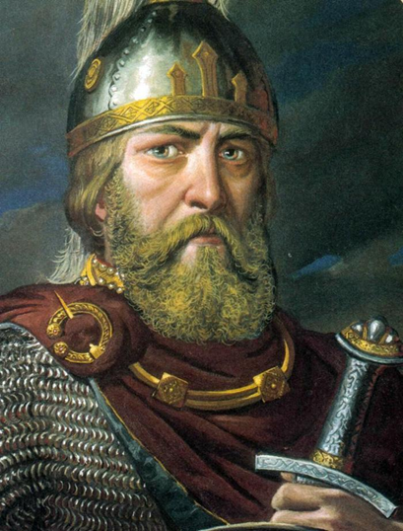
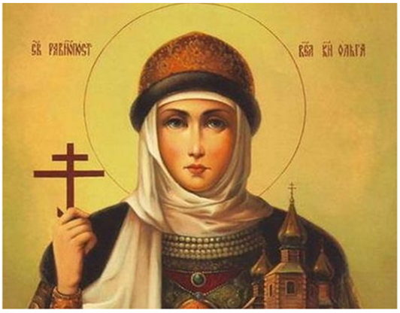
Князь Игорь
(… - 945 )
Княгиня Ольга
(… - 960)

Slide 9
Владимир Святославович (958 – 1015)
Изяслав, Рогнеда и Владимир (миниатюра Радзивилловской летописи, XV в.)

Slide 10
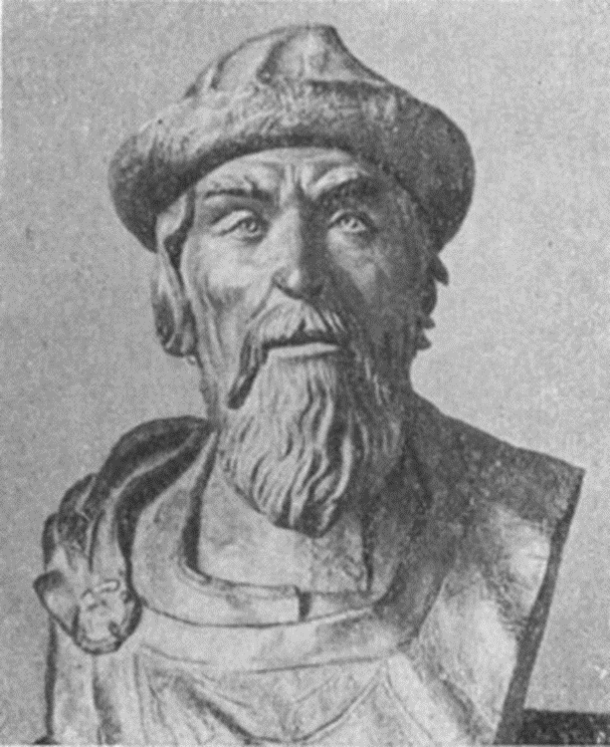
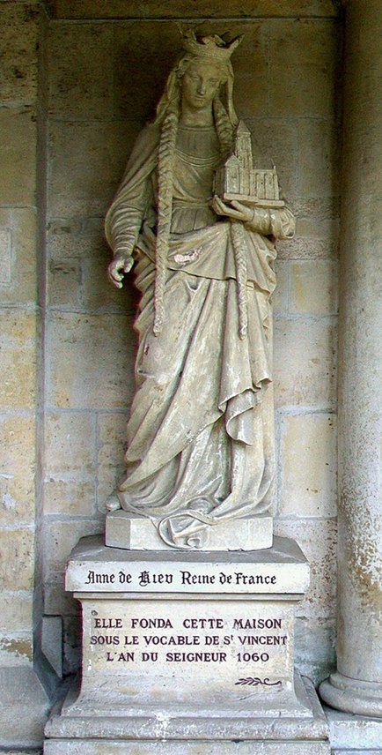
Ярослав Владимирович Мудрый
(978 – 1054)
«Anne de Russie Reine de France» аббатство Сен-Венсан в Санлисе

Slide 11
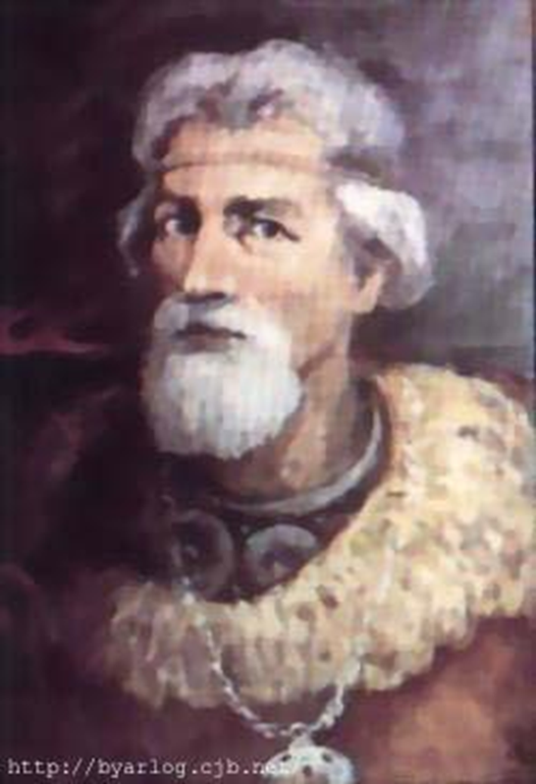
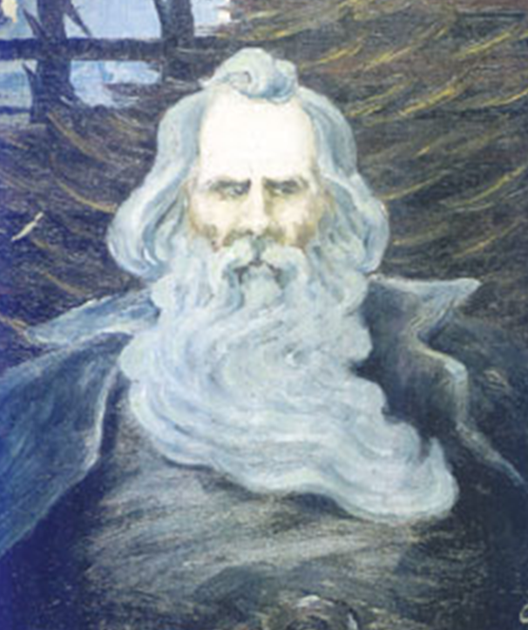
Брячислав Изяславич (ок. 997 – 1044)
Всеслав Чародей (ок.1029 - 1101)

Slide 12
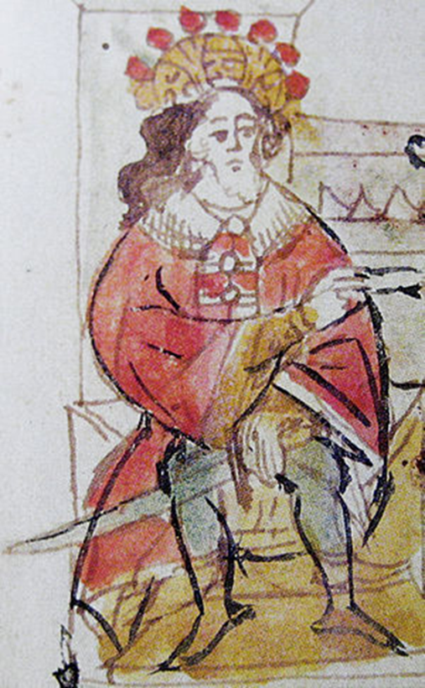
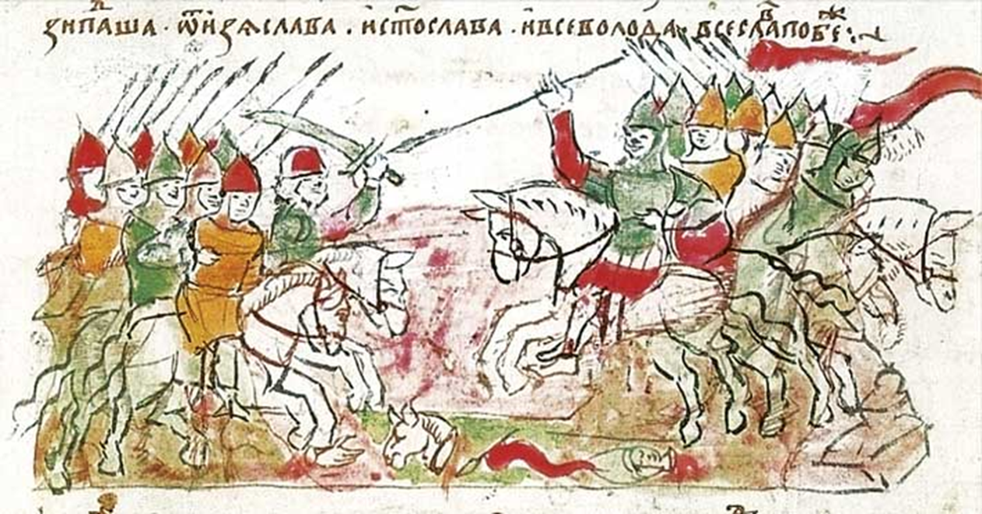
битва на Немиге
Всеслав Чародей
миниатюры Радзивилловской летописи, XV в.

Slide 13
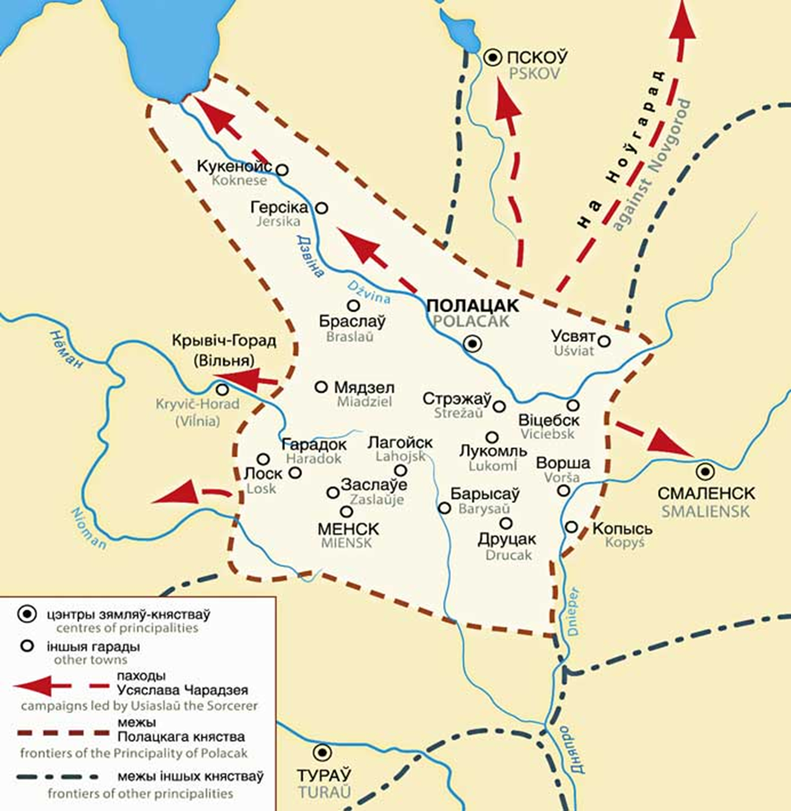
Полоцкое княжество
в XI – XII веках

Slide 14
Причины феодальной раздробленности
Расширение собственности на землю укрепление власти местной знати
Растут города защиту от набегов крестьяне получают за городскими стенами
Развитие натурального хозяйства ослабление торговли и связей между землями
Путь из варяг в греки стал невостребован ослабление торговли и связей между землями
Ослабление центральной власти постоянные междоусобные войны
Отсутствие серьезной внешней опасности нет необходимости в единстве

